Slide 1
Polyfarmacie en medicatiereview bij ouderen

Slide 2
Introductie
Casus intro
Achtergronden
Onderbehandeling
Polyfarmacie
Medicatiereview

Slide 3
Casus:mevr V
Een jaar geleden is haar man overleden. Daar heeft zij het nog erg moeilijk mee. Als zij soms wakker wordt in de ochtend ziet ze hem naast haar liggen en vraagt dan: ‘ben je ook al wakker?’ Als hij dan niet terug antwoord zegt zij: ’je mag mij best wel antwoord geven hoor’. Maar ze beseft uiteindelijk wel dat hij is overleden, het maakt haar niet bang.
Mevrouw V mankeert het een en ander. De laatste jaren is zij vermoeider en heeft moeite met lopen. Ze kan de kracht moeilijk opbrengen en zet kleine pasjes achter de rollator. Hoewel ze met tegenzin aan de rollator ging durt ze nu niet meer te lopen zonder. Desondanks is zij de in de laatste 5 weken wel 6 keer gevallen in huis. Meerdere keren moest zij naar zikenhuis, de laatste keer wegens een scheurwond aan haar oor. Zeven jaar geleden kreeg ze een nieuwe knie ivm artrose. Na de operatie kreeg ze een delier.

Slide 4
Casus:mevr V
Ze is met name in de ochtend kortademig en heeft opstartproblemen. Mevrouw V. is bekend met chronisch hartfalen, boezemfibrilleren en stabiele AP waarvoor zij nog onder controle is bij de cardioloog. Ze komt niet meer buiten. Lichamelijk en geestelijk sleept ze zich door de dag. Haar favoriete dochter is drie jaar geleden overleden. Haar andere dochter hielp haar sindsdien met boodschappen en eten maar na een ruzie wil zij niets meer met moeder te maken hebben. Haar schoonzoon helpt haar nu af en toe; daarnaast heeft zij één keer in de week hulp in het huishouden. Mevrouw eet alleen brood, die smeert ze dan ng wel zelf. Ze heeft overigens nooit goed warm kunnen eten. Het aan- en uitkleden duurt lang en gaat steeds moeilijker. Ze heeft veel medicijnen en neemt soms haar medicijnen een dag te vroeg of ze vergeet ze in te nemen. Het geheugen gaat achteruit, ze praat wat aarzelend tegenwoordig terwijl ze vroeger altijd zoveel te vertellen had. Ze ziet slecht na een trombose in het oog 5 jaar geleden.

Slide 5
Casus:mevr V
Mevrouw V. leeft op als er iemand bij haar komt, ze heeft veel verhalen over vroeger, soms te veel voor sommige bezoekers.
Voorgeschiedenis: AF, decompensatio cordis, mycardinfarct, hypertensie, depressie, nierinsufficientie, intertrigo, st na trombose OS, ondervoeding, pneumonie, gordelroos, jicht, recidiverende uwi, THP, TKP, evenwichtsstoornis, doofheid, vermoeidheid, ferriprieve anemie, diverticulitis, obstipatie, paresthesie benen, vitamine B12 en D deficientie, nekklachten,
De GFI van mevrowu bedraagt 12/15.

Slide 6
Plenaire bespreking
Is de medicatie van mevrouw afgetsemd op haar situatie?
Wat zou je staken?
Zou je ook iets starten?

Slide 7
Casus
Candesartan 16 mg 1d1t
Atorvastatine 40 mg 1d1t
Metoprolol 200mg 1d1t
Pantoprazol 40 mg 1d1t
Colecalciferol 5600 1w1c
Clopidogrel 75 mg 1d1t
Monocedocard mga 50 mg 1d1t
Urispas 200mg 2d2t
Levothyroxine 75 mcg 1d1t
Bumetanide 1 mg 1d1t
Amitriptyline 10 mg 1d1t

Slide 8
Casus
TSH 0,22 mIE/l
eGFR CKD-EPI 18 ml/min
Kreatinine 196 mcmol/l
Kalium 4,0 mmol/l
Natrium 138 mmol/l
Gamma-GT 11
Hb 7,0 mmol/l
MCV 79 fl
RR 177/86
P 86 irr

Slide 9
Polyfarmacie

Slide 10
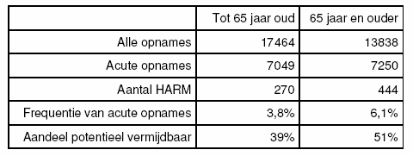
Polyfarmacie in de praktijk
Harm Studie:
5,6% van de acute ziekenhuisopnames is medicatiegerelateerd
De helft hiervan is vermijdbaar
Leendertse et al, Arch Intern Med 2008
Notes:
bijv obv drug-drug of drug-disease interacties)
op basis irrationele/leeftijdsdiscriminatoire redenen

Slide 11
Epidemiologie
Belangrijkste groepen
Ouderen
Personen met diabetes mellitus (DM)
Personen met hypertensie en cardiovasculaire aandoeningen
Personen met reumatische aandoeningen
Personen met astma- en COPD
Personen die roken of bovenmatig alcohol gebruiken.
FTO-online oktober 2010
11
Notes:
11
11
Andere groepen patiënten die vaak meerdere geneesmiddelen gebruiken zijn astma- en COPD-patiënten,
maar ook bijvoorbeeld hivpatiënten

Slide 12
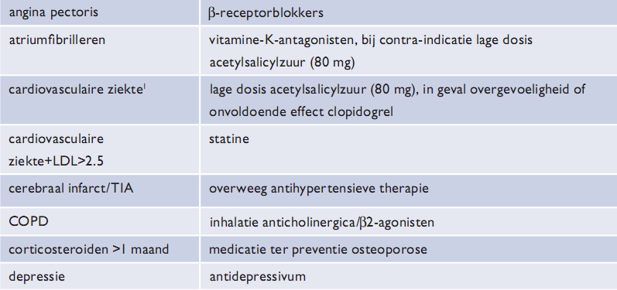
Onderbehandeling
FTO-online oktober 2010
12
Notes:
12

Slide 13
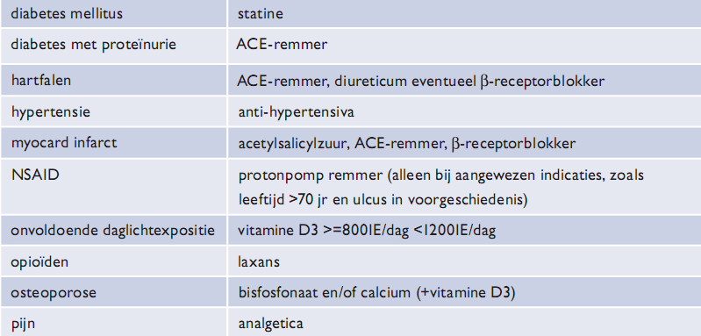
Onderbehandeling
FTO-online oktober 2010
13
Notes:
13

Slide 14
Onderbehandeling bij geriatrische patiënten in Nederland.
geen laxeermiddel bij opiaten: 62%
geen bètablokker na myocardinfarct: 60%
geen ace-remmer bij hartfalen: 47%
geen juiste therapie keus bij osteoporose: 29%
geen statine bij hypercholesterolemie: 23%
geen maagbescherming bij nsaid’s: 21%
Kuipers MAJ, Marum van RJ, Egberts ACG, Jansen PAF. Relationship between polypharmacy and underprescribing . Br J Clin Pharmacol 2008;65:130-133.
14
Notes:
14
Bij het optimaliseren van polyfarmacie dient met bovengenoemde omstandigheden voor onderbehandeling
rekening te worden gehouden.
14

Slide 15
Polyfarmaciecheck
Voorkomen van ‘inappropriate prescribing’
Medicatie:
Met de verkeerde indicatie
Zonder indicatie
Met een hoog risico op bijwerkingen
Dat onnodig duur is
Dat te kort of te lang wordt gebruikt
Of
Het ontbreken van geindiceerde medicatie
Notes:
bijv obv drug-drug of drug-disease interacties)
op basis irrationele/leeftijdsdiscriminatoire redenen

Slide 16
Bij wie medicatiebeoordeling?
65 jaar of ouder
EN polyfarmacie (5 of meer geneesmiddelen)
EN met minimaal 1 risicofactor:
verminderde nierfunctie (eGFR<50 ml/min/1,73 m²)
verminderde cognitie
verhoogd valrisico
signalen van verminderde therapietrouw

Slide 17
Richtlijn polyfarmacie bij ouderen
Doel: veilige en effectieve farmacotherapeutische zorg voor ouderen met polyfarmacie
Middel: medicatiebeoordeling, leidend tot een multidisciplinair afgestemde behandeling en begeleiding van ouderen met polyfarmacie

Slide 18
Problemen polyfarmacie
Therapietrouw;
Bijwerkingen;
Overbehandeling;
Onderbehandeling;
Interacties;
Dosering;
Nierfunctie
Communicatie
Notes:
Compliance/adherence:
De mate waarin de patiënt van de voorgeschreven medicatie de dosering en het doseerinterval opvolgt
Persistence:
Het doorgebruiken van medicatie voor de duur waarin het voorgeschreven is
Intentioneel – patiënt gebruikt medicatie bewust niet, of niet zoals voorgeschreven, ivm:
(angst voor) bijwerkingen
niet overtuigd van noodzaak/effect, etc.
Niet-intentioneel – patiënt is niet in staat tot therapietrouw, ivm:
Cognitieve problemen
Vaardigheidsproblemen, etc
Mogelijke voorspellers :
Psychische problemen (depressie)
Cognitieve problemen
Opvattingen van patiënt over ziekte en behandeling
Slechte relatie patiënt en behandelaar
Complexe behandelingen
Financiële belemmeringen
Voorlichting
Praktische oplossingen, zoals vermindering doseerfrequentie, medicatiekalenders, weekdozen
Gedragsmatige interventies
follow-up en/of reminders ‘face to face’ (thuis bij patiënt of in zorginstelling), per post en/of telefonisch
Bijwerkingen
Bijwerkingen komen tot 7 keer meer voor bij patiënten van 70-79 jaar dan 20-29 jaar¹
25% ouderen ervaart bijwerkingen²
50% wordt veroorzaakt door geneesmiddelen met absolute contra-indicatie of niet geïndiceerde medicatie³
. Laroche et al. BJCP 2006; 63:2: 177-186.
2. Gandhi et al. NEJM 2003; 348: 11556-64.
3. Lindley et al. Age Ageing 1992; 21: 294–300.
Overbehandeling:
Behandeling met niet geïndiceerde, niet effectieve of dubbelmedicatie
Komt voor bij 57% van de oudere polyfarmacie patiënten
Frequentie niet geschikte medicatie (combinatie overbehandeling en contra-indicaties) stijgt van 0.4 bij patiënten die 5-6 medicijnen gebruiken tot 1.9 bij patiënten die >10 medicijnen gebruiken
Onderbehandeling:
Ontbrekende medicamenteuze therapie, geindiceerd voor behandeling of preventie van ziekte
Aanwezig bij 64% van de 65-plussers met polyfarmacie, 22% van alle ouderen, 66% van de oudere patienten in het ziekenhuis
Betrokken medicamenten:
ACE-remmers, antihypertensiva, anticoagulantia, pijnstillers, antidepressiva
Oorzaken:
Multimorbiditeit
Polyfarmacie
Leeftijdsdiscriminatie
Onvoldoende evidence bij polyfarmacie
Angst voor bijwerkingen/foutief medicatiegebruik
Economische aspecten
Beperkte levensverwachting
Negatieve risk-benefit balans
Wens patiënt
Interacties:
Prevalentie drug-drug interacties bij 55-plussers gestegen van 10.5% in 1992 naar 19.2% in 2005¹
Bij geriatrische patiënten interacties bij 46% aanwezig²
Veel voorkomende interacties:
Digoxine – diuretica
Diuretica – NSAID’s
Furosemide – ACE-remmers
Filtratiesnelheid nieren daalt van 130 ml/min op 30-jarige leeftijd naar 80 ml/min op 80-jarige leeftijd
Dosisaanpassing medicatie bij klaring < 50 ml/min

Slide 19
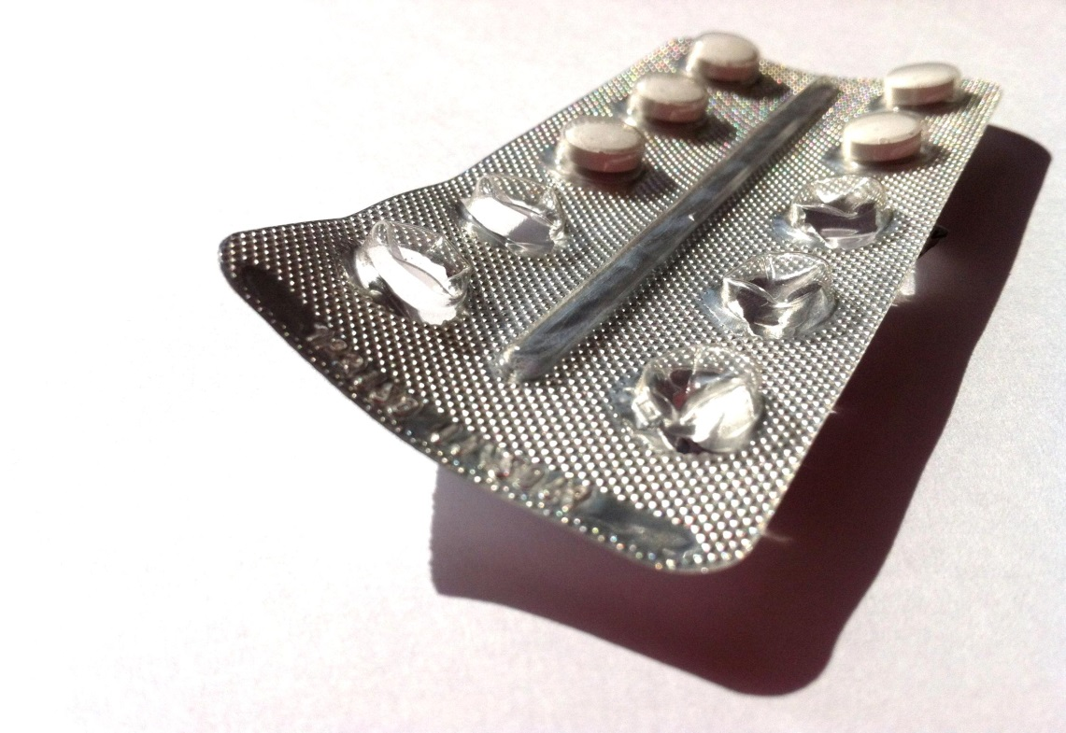
Hoe een medicatiebeoordeling?
STRIP (Systematic Tool to Reduce Inappropriate Prescribing)

Slide 20
Stappenplan medicatiebeoordeling
1. farmacotherapeutische anamnese
2. farmacotherapeutische analyse
3. overleg arts en apotheker
4. overleg patiënt
5. follow-up en monitoring
Notes:
1. Actuele episodelijst: metingen, labwaarden
Actuele medicatielijst
Zelfzorgmedicatie
Bijwerkingen, ervaringen
2. Kan de doseringsfrequentie omlaag
Kan de patiënt baat hebben bij andere formuleringen
Zijn er hulpmiddelen nodig voor betere inname en therapietrouw
Onderbehandeling
Overbehandeling
Effectiviteit medicatie
Bijwerkingen
Contra-indicaties en interacties
Dosering
Gebruiksgemak
3. opstellen FBP
Farmacotherapeutisch Behandel Plan
behandeldoelen
gesignaleerde problemen
prioritering
acties én verantwoordelijkheden
wie doet wat wanneer
evaluatie
wanneer en wat door wie
4. Terugkoppeling stop en start
Wanneer
Therapie trouw
Hulpmiddelen
Welke medicatie u wilt stoppen en waarom
Welke medicatie u wilt starten en waarom
Welke medicatie u wilt wijzigen en waarom
Op welke termijn u de wijzigingen door wilt voeren
Het belang van therapietrouw
Wanneer patiënt contact met u op moet nemen
Of hij behoefte heeft aan baxterzakjes of andere hulpmiddelen van de apotheek
Stel het definitieve behandelplan op

Slide 21
Start en Stopp criteria
1. Algemeen + antistolling + respiratoir
2. Hart en vaatstelsel
3. Zenuwstelsel
4. Nierfunctie + Spijsverteringsorganen
5. Bewegingsapparaat + Endocrien
6. Urogenitaal + valrisico + pijn + anticholinerge belasting + vaccinaties
Dubbelmedicatie
Notes:
START: screening tool to alert doctors to right treatment
STOPP: screening tool of older person’s prescriptions

Slide 22
De stopp-criteria voor verhoogd valrisico
STOPP K1: benzodiazepinen bij voorgeschiedenis van val of valneiging (verhoogd risico op sedatie, bewustzijnsvermindering en balansverslechtering)
STOPP K2: antipsychotica bij voorgeschiedenis van val of valneiging (parkinsonisme, duizeligheid en orthostatische hypotensie)
STOPP K3: vasodilatatoren (alfa-1-receptorblokkers, calciumantagonisten, langwerkende nitraten, ace-remmers, angiotensine II-antagonisten) bij orthostatische hypotensie (verhoogd risico op syncope, vallen)
STOPP K4: aan benzodiazepine verwante geneesmiddelen, zopiclon en zolpidem bij voorgeschiedenis van val of valneiging (langdurige sedatie overdag en ataxie veroorzaken)
Notes:
K staat voor groe valrisicoverhogend

Slide 23
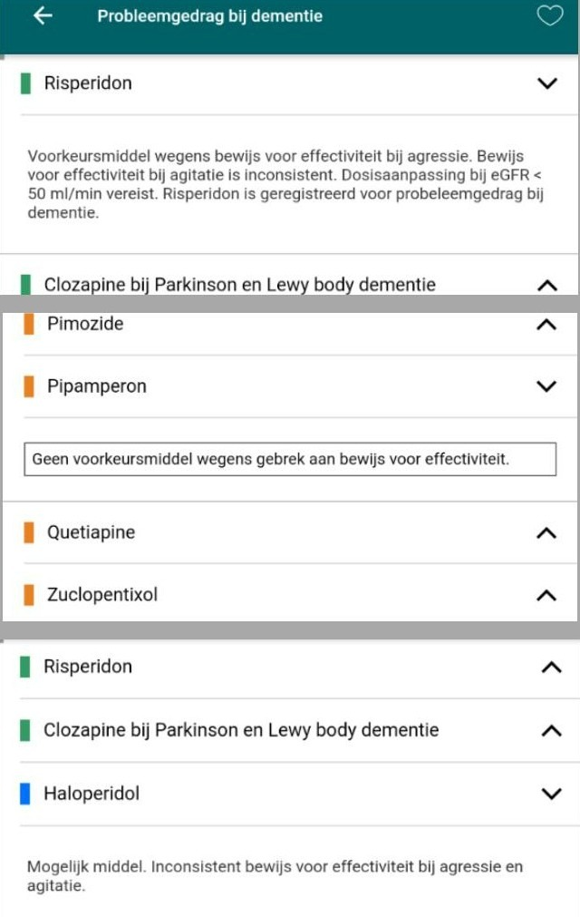
Expertisecentrum PHarmacotherapie bij OudeRen (EPHOR)
zorgen dat de oudere patiënt beter farmacotherapeutisch wordt behandeld
aandacht aan haalbaar geneesmiddelenonderzoek bij de kwetsbare oudere pa
evidence-based geneesmiddelenrapporten
mogelijk gemaakt door een subsidie van ZonMw
handige app

Slide 24
Stap 5: Follow-up en monitoring
Documenteer welke controles uitgevoerd dienen te worden en op welke termijn.
Bedenk of het plan aangepast moet worden bij ziekte van de patiënt
Leg vast op welke termijn de medicatielijst opnieuw gereviseerd zal worden.

Slide 25
Terugkoppeling resultaten casus mevr V

Slide 26
Samenvattend
5 stappen voor het uitvoeren van een medicatiebeoordeling:
Farmacotherapeutische anamnese
Farmacotherapeutische analyse
Onderbehandeling
Overbehandeling
Interacties, bijwerkingen en contra-indicaties
Dosiscontrole
Gebruiksgemak
Overleg huisarts en apotheker
Overleg met patiënt
Follow-up en monitoring

Slide 27
Registreren

